Slide 1



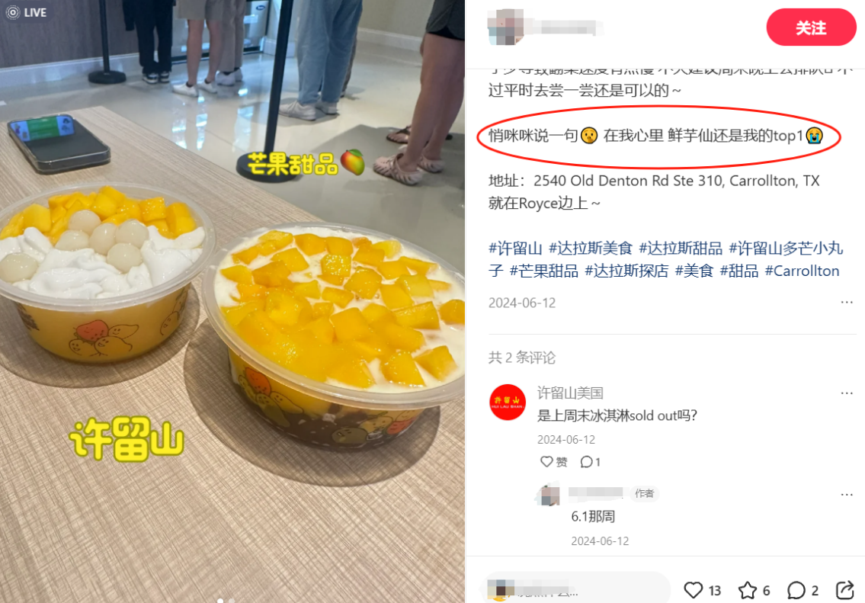
2025
鲜芋仙DFW分店结合AI
助手的KOC推广方案
汇报人：刘笑寒
2025.4

Slide 2
目录
CONTENT
01
02
03
04
数据收集与价值
专业评分系统设计
AI助手与推广策略
AI助手交互展示

Slide 3

01
数据收集与价值

Slide 4
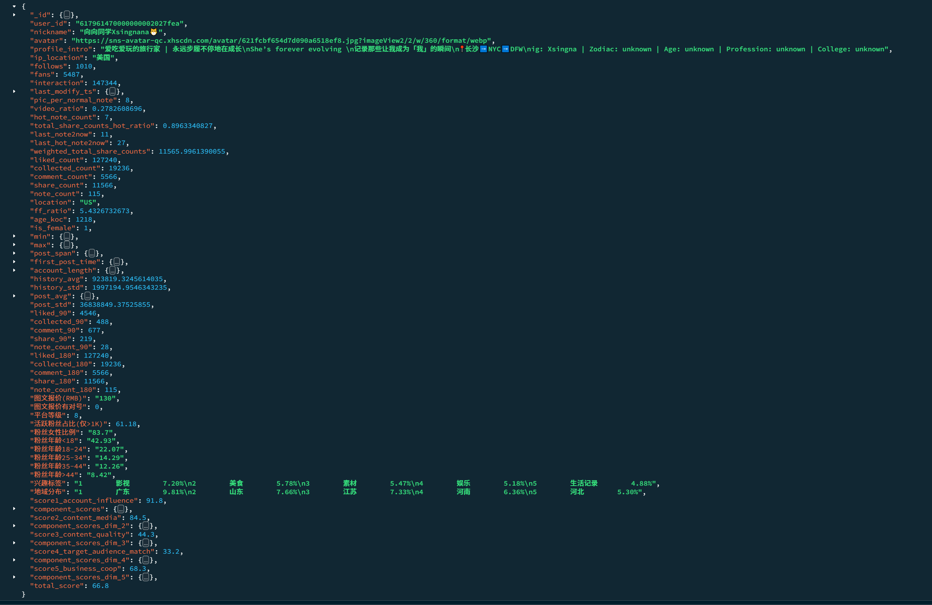
KOC数据收集概览
数据收集成本与价值
数据收集过程
每个KOC数据价值6- 10美元，101个KOC数据总价值约800美元。
收集过程采用了我们自己吸收开发的网络爬虫, 更全面的数据收集对推广策略优化很重要。

Slide 5
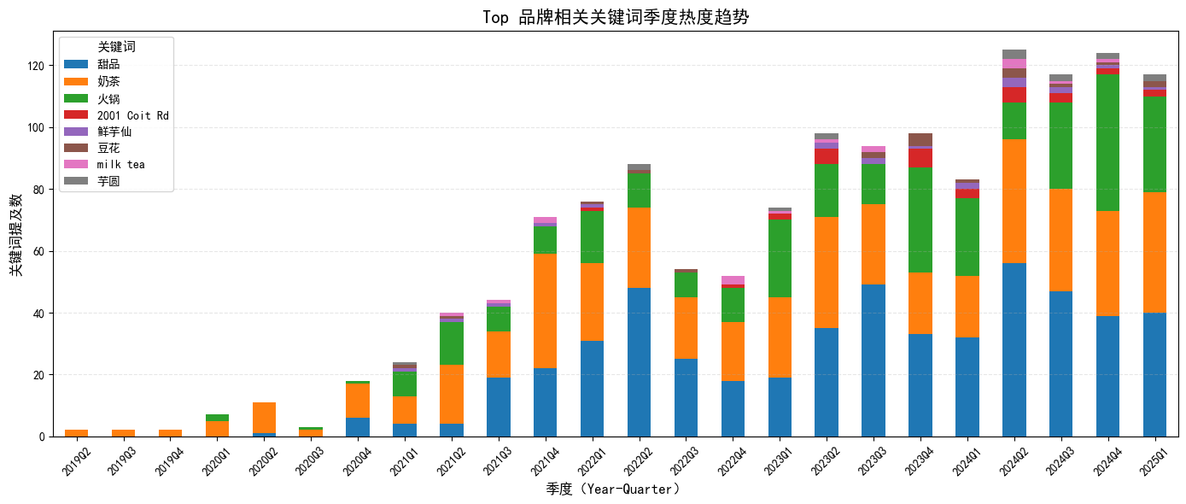
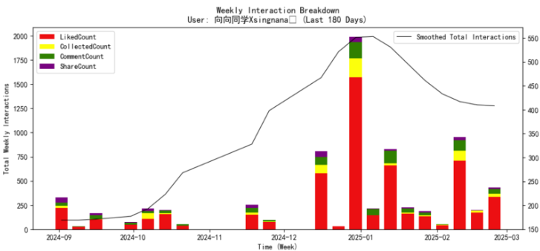
数据清洗展示与分析
01
数据展示界面
02
数据分析方法

Slide 6
02
专业评分系统设计

Slide 7
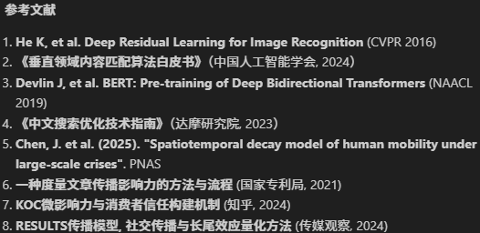
评分系统概述
评分系统五大维度
评分系统设计依据
介绍评分系统的五大维度： 1. 账号影响力 2. 内容传播力 3. 文本内容质量 4. 受众匹配度 5. 商业合作潜力

Slide 8
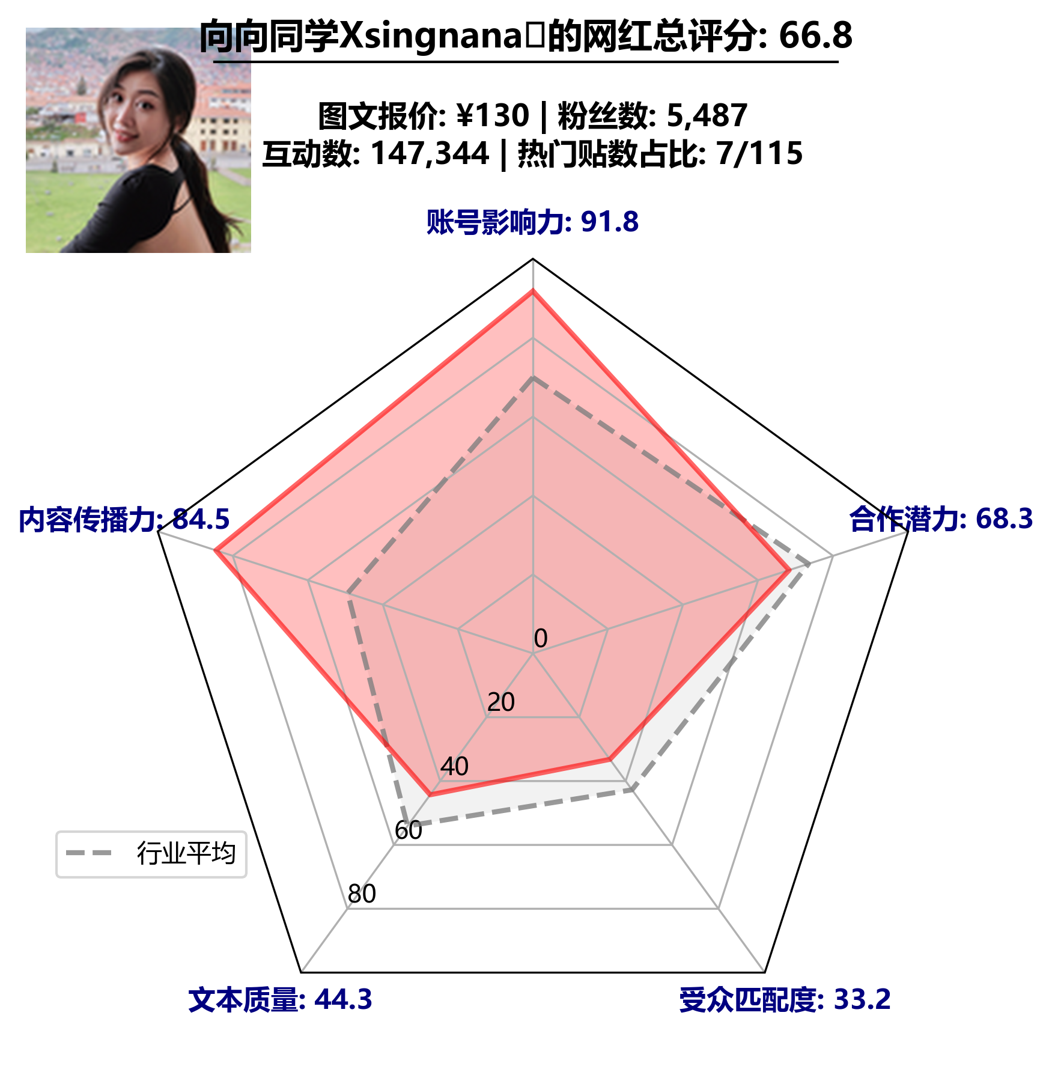
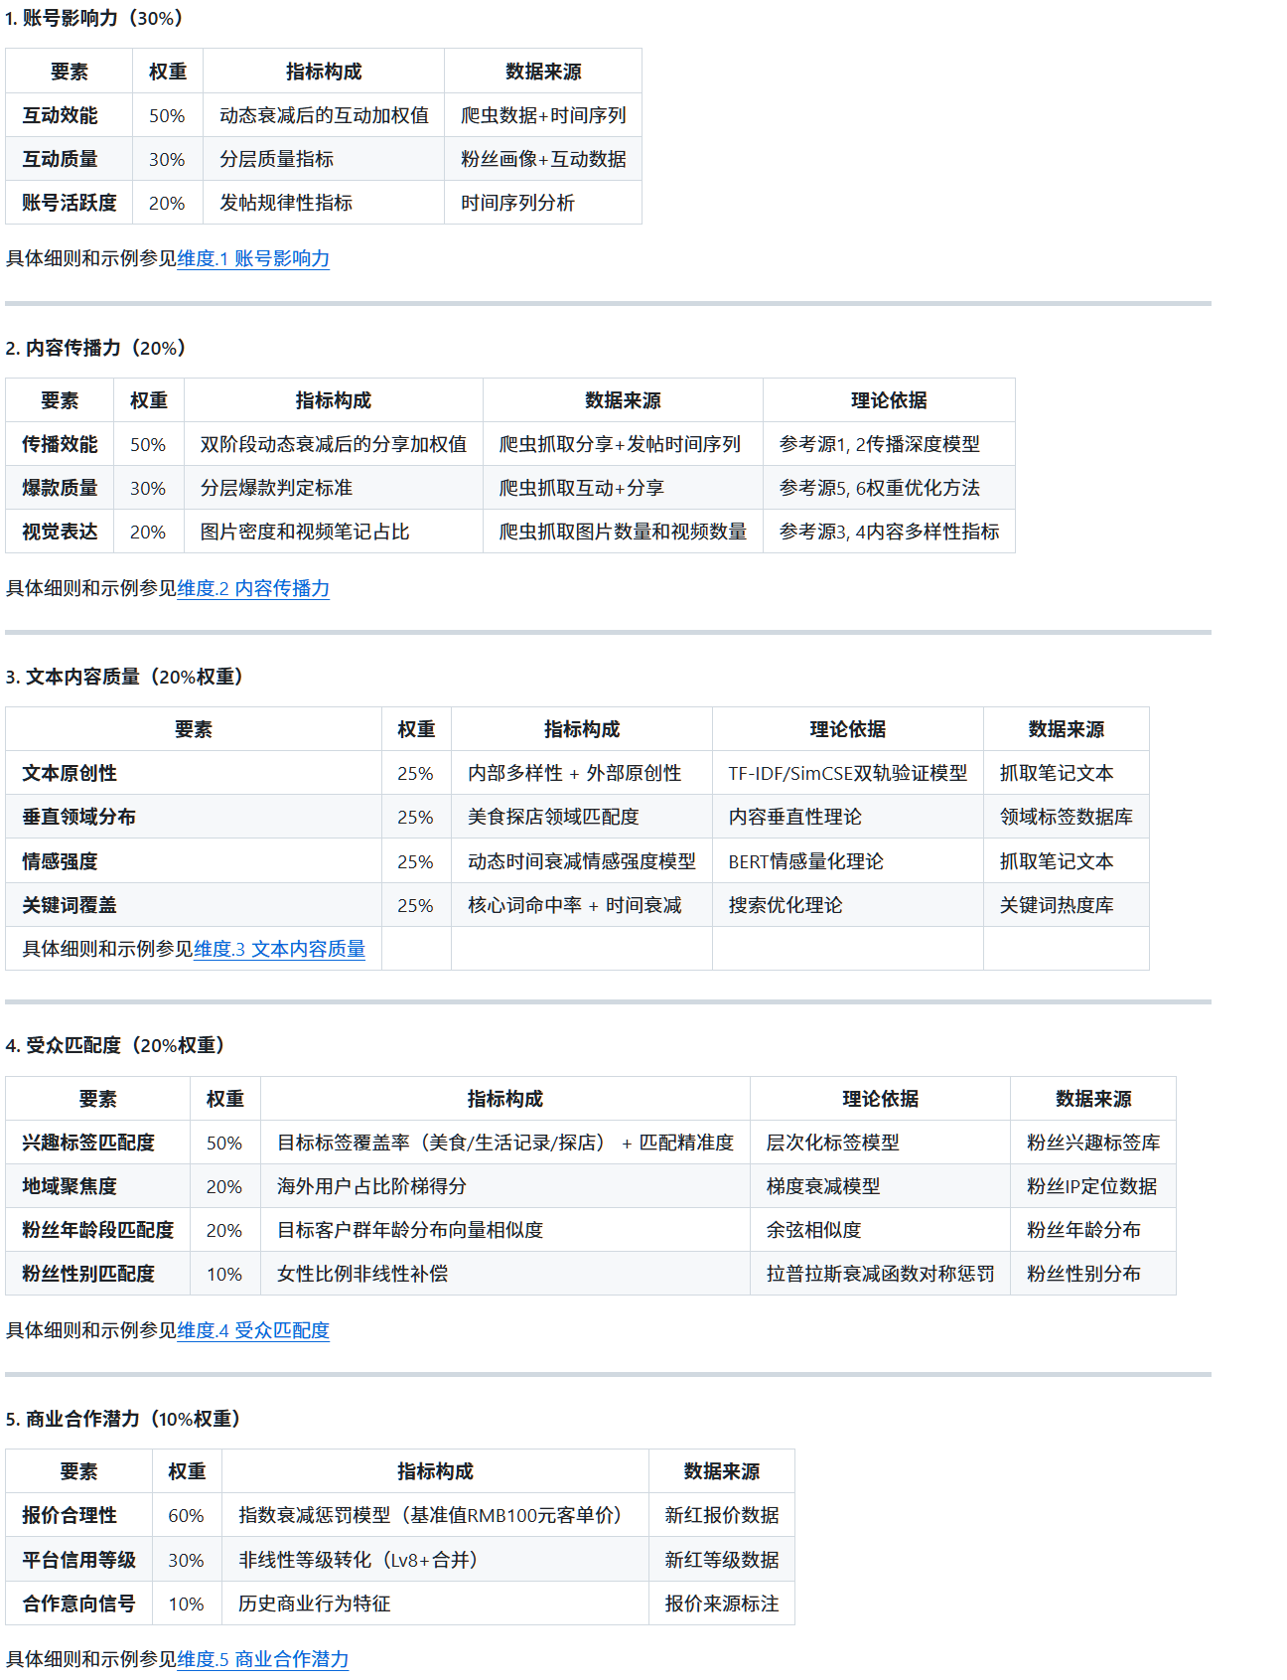
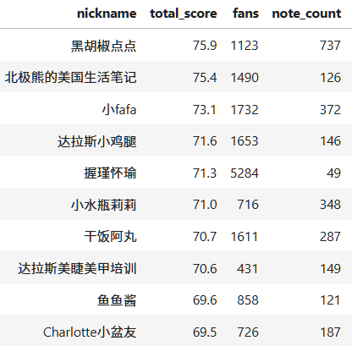
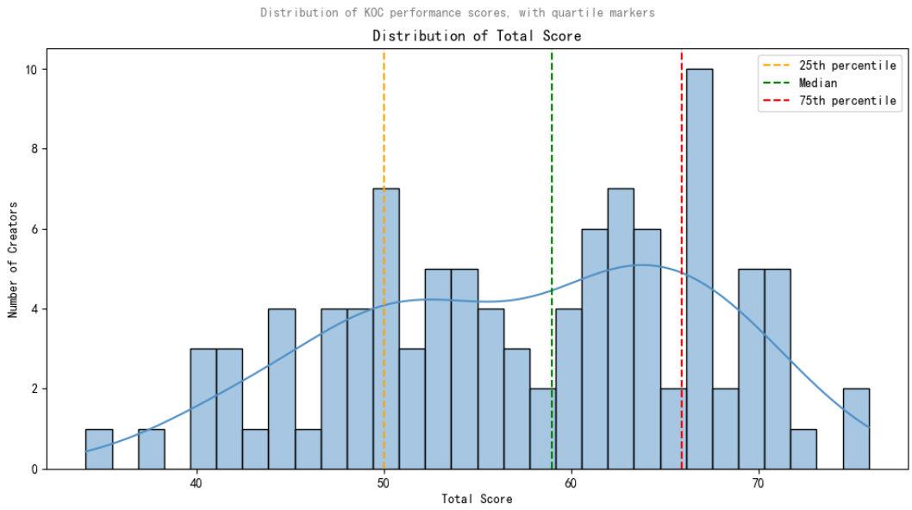
评分系统实施

Slide 9
03
AI助手与推广策略

Slide 10
AI助手概述
01
AI助手功能介绍
AI助手的功能: 1. KOC推荐, 2. 合作方式建议, 3. 推广策略设计。
02
AI助手技术基础
AI助手的技术基础，包括LLM和RAG模型, 且具有数据越全, 反馈越多, 效果越好的特点

Slide 11
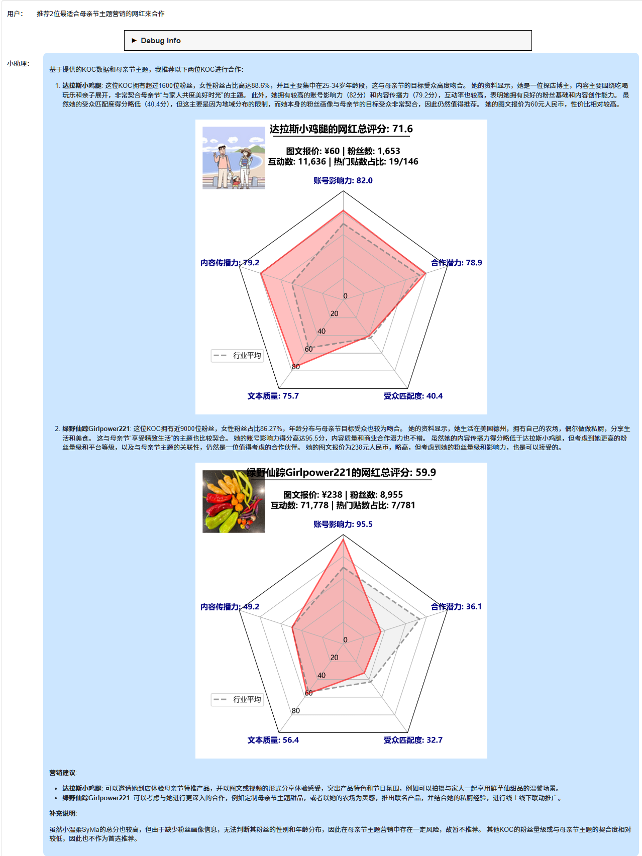
推广策略设计

Slide 12
04
AI助手交互展示

Slide 13
2025
谢谢我们的所有成员, 谢谢大家
汇报人：刘笑寒
2025.4

Slide 14
